Slide 1
RabbitMQ 简单使用
Prepared by LiJun

Slide 2
Agenda
RabbitMQ简介
RabbitMQ安装
RabbitMQ简单使用

Slide 3
RabbitMQ简介
RabbitMQ是一个开源的AMQP实现，服务器端用Erlang语言编写，支持多种
客户端如：Python、Ruby、.NET、Java、JMS、C、PHP、ActionScript、XMPP、
STOMP等，支持AJAX。用于在分布式系统中存储转发消息，在易用性、扩展性、
高可用性等方面表现不俗。
AMQP(Advanced Message Queuing Protocol)高级消息队列协议，是应用层
协议的一个开放标准，为面向消息的中间件设计。消息中间件主要用于组件之间的
解耦，消息的发送者无需知道消息使用者的存在，反之亦然。AMQP的主要特征是
面向消息、队列、路由（包括点对点和发布/订阅）、可靠性、安全。

Slide 4
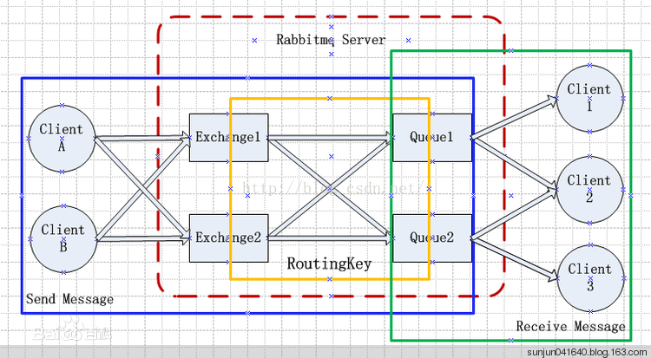
RabbitMQ简介

Slide 5
RabbitMQ简介
P： 为Producer，数据的发送方。
C：为Consumer，数据的接收方。
Exchange：消息交换机，它指定消息按什么规则，路由到哪个队列。
Queue：消息队列载体，每个消息都会被投入到一个或多个队列。
Routing Key：路由关键字，exchange根据这个关键字进行消息投递。
channel：消息通道，在客户端的每个连接里，可建立多个channel，每个channel代表一个会话任务

Slide 6
RabbitMQ安装
Rabbit 安装之前要先安装Erlang。
“C:\Program Files\RabbitMQ Server\rabbitmq_server-3.6.5\sbin\rabbitmq-plugins.bat” enable rabbitmq_management -----------开启WEB插件管理
http://wuxengser04:15672/

Slide 7
RabbitMQ简单使用---发送方
1.引入RabbitMQ.Client
2. var factory = new ConnectionFactory() { HostName = "localhost" };
3. IConnection conn = factory.CreateConnection()
4. IModel channel = conn.CreateModel()
5.在MQ上定义一个持久化队列，如果名称相同不会重复创建
channel.QueueDeclare(" MyTest ", true, false, false, null);
6.string message = "Hello World!";
var body = Encoding.UTF8.GetBytes(message);
channel.BasicPublish(exchange: "", routingKey: " MyTest ", basicProperties: null, body: body);

Slide 8
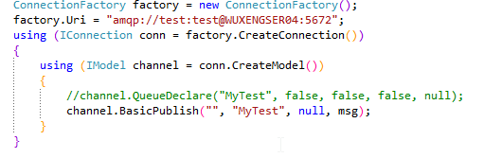
RabbitMQ简单使用---发送方

Slide 9
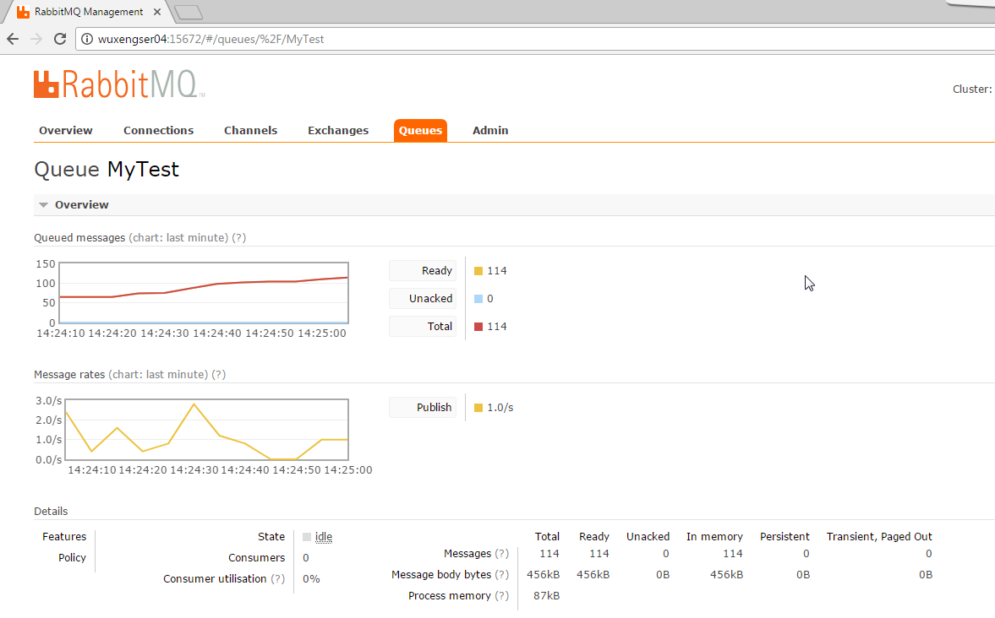

Slide 10
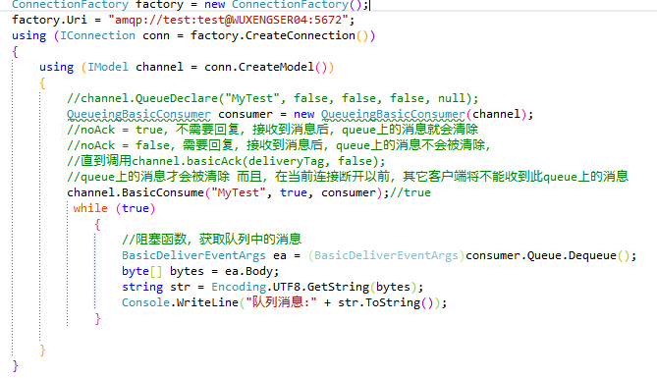
RabbitMQ简单使用---接收方

Slide 11
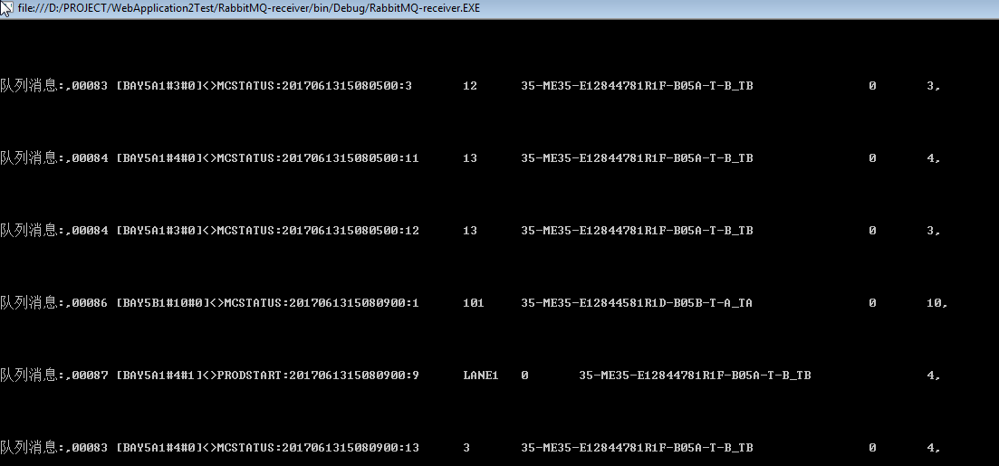

Slide 12
Thank You!

